Slide 1
স্বাগতম

Slide 2
শিক্ষক পরিচিতি
পাঠ পরিচিতি
বিদ্যুৎ চন্দ্র তালুকদার
সহকারী শিক্ষক (কম্পিউটার)
কলমাকান্দা উচ্চ বালিকা বিদ্যালয়
ইনডেক্স নম্বর – ১১২২০৭৪
মোবাইল -০১৭৪৫৫৪২৮১৫
ই-মেইল – bidduth83talukder@gmail.com
শ্রেণিঃ নবম-দশম
বিষয়ঃ তথ্য ও যোগাযোগ প্রযুক্তি
অধ্যায়ঃ প্রথম
সময়ঃ ৪০ মিনিট

Slide 3
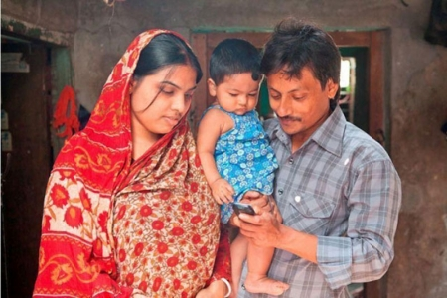
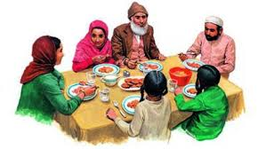
চিত্রে আমরা কী দেখতে পাচ্ছি?

Slide 4
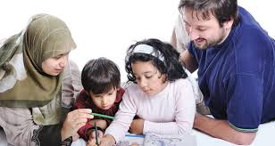
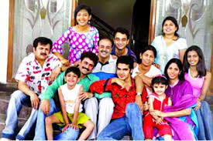
বলতো ছবিগুলো কিসের
পরিবার

Slide 5
আজকের পাঠের বিষয়

Slide 6
শিখনফল
এই পাঠ শেষে শিক্ষার্থীরা ...............।
পরিবার কাকে বলে তা বলতে পারবে;
পরিবারের শ্রেণিবিভাগ লিখতে পারবে;
পরিবারের কার্যাবলি সম্পর্কে ব্যাখ্যা করতে পারবে।

Slide 7
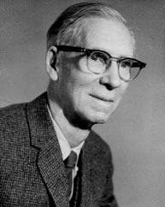
পরিবার কাকে বলে ?
ম্যাকাইভারের মতে, সন্তান জন্মদান ও লালন পালনের জন্য সংগঠিত ক্ষুদ্র বর্গকে পরিবার বলে।
সমাজ স্বীকৃত বিবাহবন্ধনে আবদ্ধ হয়ে স্বামী-স্ত্রীর একত্রে বসবাস করাকে পরিবার বলে। অর্থাৎ বৈবাহিক সম্পর্কের ভিত্তিতে এক বা একাধিক পুরুষ ও মহিলা তাদের সন্তানাদি,পিতামাতা এবং অন্যান্য পরিজন নিয়ে যে সংগঠন গড়ে উঠে –তাকে পরিবার বলে। আমাদের দেশে সাধারণত মা-বাবা,ভাই-বোন,চাচা-চাচি ও দাদা-দাদী সমন্বয়ে পরিবার গড়ে উঠে। শুধু একজন মহিলা বা একজন পুরুষকে পরিবার বলা হয় না।মূলত পরিবার হলো স্নেহ, মায়া, মমতা, ভালোবাসার বন্ধনে আবদ্ধ হয়ে গঠিত ক্ষুদ্র সামাজিক প্রতিষ্ঠান।
ম্যাকাইভার

Slide 8
পরিবারের শ্রেণীবিভাগ
বংশ গননা ও নেতৃত্ব
পারিবারিক কাঠামো
বৈবাহিক সূত্র
পিতৃতান্ত্রিক
মাতৃতান্ত্রিক
একক
যৌথ
একপত্নীক
বহুপত্নীক
বহুপতি

Slide 9
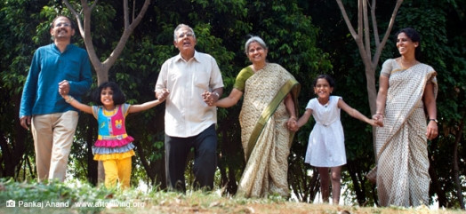
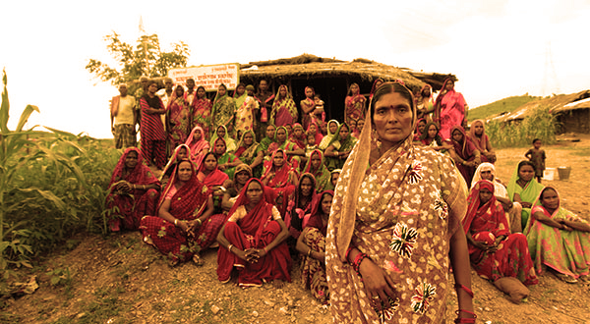
বংশ গণনা ও নেতৃত্ব
বংশ গণনা ও নেতৃত্ব- এ নীতির ভিত্তিতে পরিবারকে দুই ভাগে ভাগ করা যায়। যথা- পিতৃতান্ত্রিক ও মাতৃতান্ত্রিক পরিবার। পিতৃতান্ত্রিক পরিবারে সন্তানরা পিতার বংশ পরিচয়ে পরিচিত হয় এবং পিতা পরিবারে নেতৃত্ব দেন। আমাদের দেশের অধিকাংশ পরিবার এ ধরনের। অন্যদিকে মাতৃতান্ত্রিক পরিবারে মায়ের বংশ পরিচয়ে পরিচিত হয় এবং মা নেতৃত্ব দেন। যেমন- আমাদের দেশে গারোদের মধ্যে এ ধরনের পরিবার দেখা যায়।
পিতৃতান্ত্রিক পরিবার
মাতৃতান্ত্রিক পরিবার

Slide 10
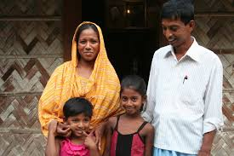
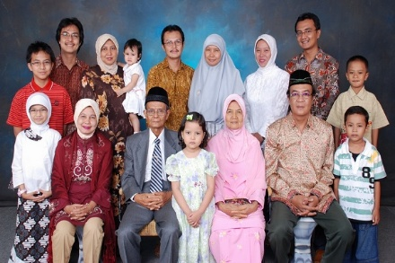
পারিবারিক কাঠামো
পারিবারিক গঠন ও কাঠামোর ভিত্তিতে পরিবারকে দুই শ্রেণিতে ভাগ করা যায়। যথা- একক ও যৌথ পরিবার। একক পরিবার মা-বাবা, ভাই-বোন, নিয়ে গঠিত হয়। এ ধরনের পরিবার ছোট হয়ে থাকে।
যৌথ পরিবারঃ-মা-বাবা, ভাই-বোন, দাদা-দাদী, চাচা-চাচী ও অন্যান্য পরিজন একত্রে বাস করে। যৌথ পরিবার বড় পরিবার। বাংলাদেশে উভয় ধরনের পরিবার রয়েছে। তবে বর্তমানে একক পরিবারের সংখ্যা বাড়ছে। মূলত যৌথ পরিবার কয়েকটি একক পরিবারের সমষ্টি।
একক পরিবার
যৌথ পরিবার

Slide 11
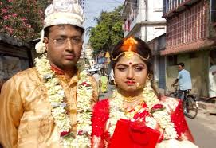
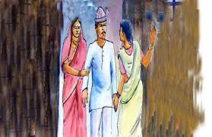
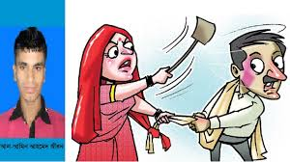
বৈবাহিক সূত্র
বৈবাহিক সূত্রের ভিত্তিতে তিন ধরনের পরিবার লক্ষ করা যায়।
যথাঃ একপত্নীক, বহুপত্নীক ও বহুপতি পরিবার। একপত্নীক পরিবারে একজন স্বামীর একজন স্ত্রী থাকে।
আর বহুপত্নীক পরিবারে একজন স্বামীর একাধিক স্ত্রী থাকে।
আমাদের সমাজে অধিকাংশ পরিবার একপত্নীক তবে বহুপতি পরিবার ও কদাচিৎ দেখা যায়।
বহুপতি পরিবারে একজন স্ত্রীর একাধিক স্বামী থাকে। বাংলাদেশে এ ধরনের পরিবার দেখা যায় না।
একপত্নীক
বহুপত্নীক
বহুপতি

Slide 12
পরিবারের কার্যাবলি সমূহ
জৈবিক কাজ
বিনোদনমূলক কাজ
শিক্ষামূলক কাজ
পরিবার
মনস্তাত্ত্বিক কাজ
রাজনৈতিক কাজ
অর্থনৈতিক কাজ

Slide 13
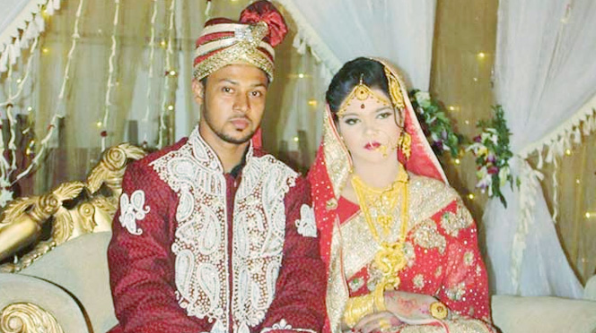
জৈবিক কাজ
আমাদের মা-বাবা বিবাহবন্ধনে আবদ্ধ হওয়ার ফলেই আমরা জন্মগ্রহণ করেছি এবং তাদের দ্বারা লালিত-পালিত হচ্ছি। অতএব, সন্তান জন্মদান ও লালন-পালন করা পরিবারের অন্যতম কাজ। পরিবারের এ ধরনের কাজকে জৈবিক কাজ বলা হয়।

Slide 14
শিক্ষামূলক কাজ
মা-বাবা ও ভাই-বোনদের পারস্পরিক সহায়তায় সততা, শিষ্টাচার, উদারতা, নিয়মানুবর্তিতা ইত্যাদি মানবিক গুনাবলির শিক্ষা লাভের প্রথম সুযোগ পরিবারেই সৃষ্টি হয়। এগুলো পরিবারের শিক্ষামূলক কাজ। আর পরিবারে শিশুর প্রাথমিক শিক্ষা শুরু হয় বলে পরিবারকে শাশ্বত বিদ্যালয় বলা হয়।

Slide 15
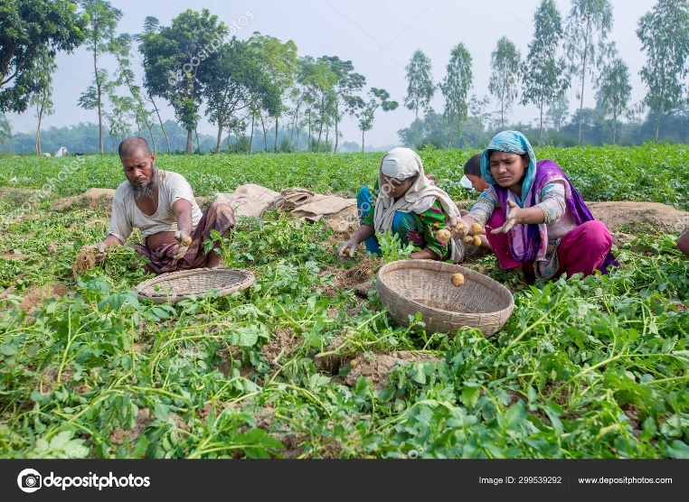
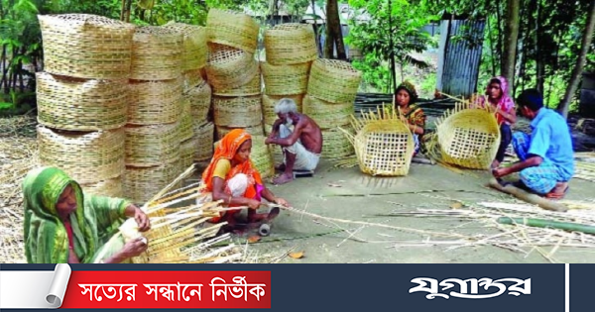
অর্থনৈতিক কাজ
পরিবারের সদস্যদের খাদ্য, বস্ত্র, বাসস্থান, শিক্ষা, চিকিৎসা প্রভৃতি চাহিদা পূরণের দায়িত্ব পরিবারের। পরিবারের সদস্যরা বিভিন্নভাবে অর্থ উপার্জনের মাধ্যমে এসব চাহিদা মিটিয়ে থাকে। পরিবারকে কেন্দ্র করে কুটির শিল্প, মৎস্য শিল্প, কৃষি কাজ, পশু পালন ইত্যাদি অর্থনৈতিক কার্য সম্পাদিত হয়। পরিবার আমাদের সকল প্রকার অর্থনৈতিক চাহিদা পূরণ করে।

Slide 16
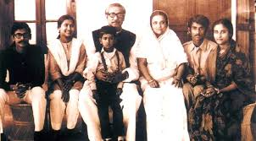
রাজনৈতিক কাজ
পরিবারে সাধারণত বাবা-মা কিংবা বড় ভাই অভিভাবকের ভূমিকা পালন করে। আমরা ছোটরা তাদের আদেশ-নির্দেশ অনুসরণ করি। তারাও আমাদের অধিকার রক্ষায় কাজ করে। বুদ্ধি, বিবেক ও আত্নসংযমের শিক্ষা দেন, যা আমাদের সুনাগরিক হতে সাহায্য করে। এভাবে পারিবারিক শিক্ষা ও নিয়ম মেনে চলার মাধ্যমে পরিবারেই শিশুর রাজনৈতিক শিক্ষা শুরু হয়। এ শিক্ষা পরবর্তীকালে রাষ্ট্রীয় জীবনে কাজে লাগে।

Slide 17
মনস্তাত্ত্বিক কাজ
পরিবার মায়ামমতা, স্নেহ-ভালোবাসা দিয়ে পরিবারের সদস্যদের মানসিক চাহিদা পূরণ করে। নিজের সুখ-দুঃখ, আনন্দ-বেদনা, পরিবারের অন্যান্য সদস্যদের সাথে ভাগাভাগি করে প্রশান্তি লাভ করা যায়। কোন বিষয়ে মন খারাপ হলে মা-বাবা, ভাই-বোনদের সাথে আলাপ-আলোচনা করে তা সমাধান করা যায়।

Slide 18
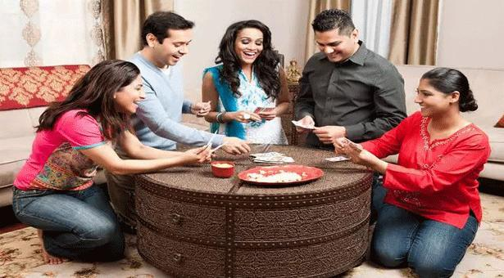
বিনোদনমূলক কাজ
পরিবারের সদস্যদের সাথে গল্প-গুজব, হাসি-ঠাট্রা, গান-বাজনা, টিভি দেখা, বেড়াতে যাওয়া ইত্যাদির মাধ্যমে আমরা বিনোদন লাভ করি।

Slide 19
একক কাজ
পরিবার বলতে কী বুঝ?

Slide 20
দলীয় কাজ
পরিবারের বিভিন্ন ধরনের কাজের তালিকা তৈরি কর।

Slide 21
মূল্যায়ন
১। সন্তান জন্মদান ও লালন-পালনের জন্য সংগঠিত ক্ষুদ্রবর্গকে কী বলে?
উত্তরঃ পরিবার।
২। বংশগণনা ও নেতৃত্বের ভিত্তিতে পরিবার কয় ভাগে বিভক্ত এবং কি কি?
উত্তরঃ দুই ভাগে,পিতৃতান্ত্রিক ও মাতৃতান্ত্রিক পরিবার।
৩। আমাদের দেশের গারোদের মধ্যে দেখা যায় কোন পরিবার?
উত্তরঃ মাতৃতান্ত্রিক পরিবার।
৪। বৈবাহিক সূত্রের ভিত্তিতে পরিবার কত প্রকার?
উরত্তরঃ তিন প্রকার।
৫। বাংলাদেশে দেখা যায় না কোন পরিবার?
উত্তরঃ বহুপতি পরিবার।

Slide 22
বাড়ির কাজ
প্রশ্নঃ আমাদের দেশে শহরাঞ্চলে কোন ধরনের পরিবার বেশি দেখা যায় এবং কেন ?

Slide 23
তোমাদের সকলকে ধন্যবাদ

